Slide 1


LỚP
11
ĐẠI SỐ
Chương 2:TỔ HỢP – XÁC SUẤT
Bài 3:NHỊ THỨC NIU-TƠN
I
CÔNG THỨC NHỊ THỨC NIU-TƠN
II
TAM GIÁC PAXCAN
III
LUYỆN TẬP
BÀI TẬP TRẮC NGHIỆM

Slide 2
CÔNG THỨC NHỊ THỨC NIU-TƠN:
I
n
o
1
n-2
2
a
n-1
a
b
b
+
a
b
+
(a+b)^{n} =
+
…
n-k
k
n-n
a
b
…
n
+
a
+
+
b
(1)
Công thức (1) được gọi là công thức nhị thức Newton:
Số hạng tổng quát:
Hoặc
Số hạng thứ k+1
Notes:
2

Slide 3

CÔNG THỨC NHỊ THỨC NIU-TƠN:
I
Chú ý:
*Quy ước : a⁰ = b⁰ = 1
* Vế phải của công thức (1):
a) Số các số hạng là n+1
b) Nhìn từ trái sang phải số mũ của a giảm dần,
số mũ của b tăng dần .
c)Tổng các số mũ của a và b trong mỗi số hạng luôn bằng n
d) Các hệ số của mỗi cặp số hạng cách đều hai số hạng đầu và cuối thì bằng nhau.

Slide 4
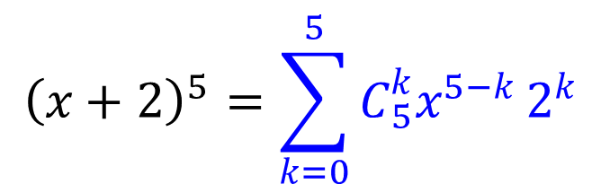
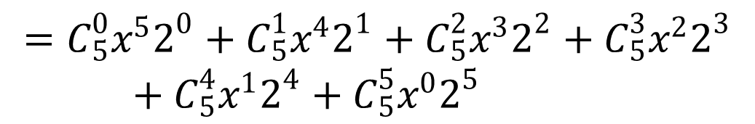
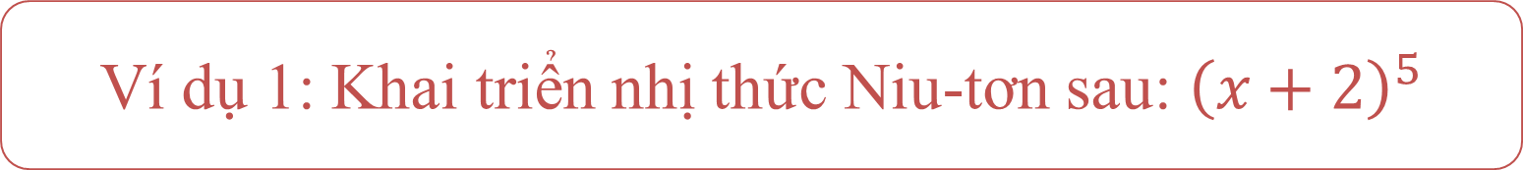
Ví dụ 1: Khai triển nhị thức Niu-tơn sau: ${\left(x+2\right)}^{5}$
Lời giải:

Slide 5
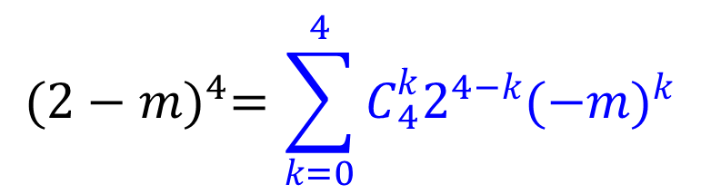
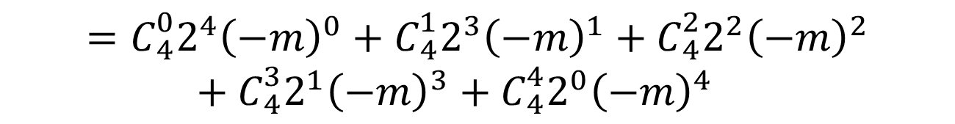

Lời giải:
Ví dụ 2: Khai triển nhị thức Niu-ton sau: ${\left(2−m\right)}^{4}$

Slide 6
CÔNG THỨC NHỊ THỨC NIU-TƠN:
I
(1)
Ví dụ 3. Tìm hệ số của trong khai triển: (1-3x)⁵
Lời giải:
Số hạng tổng quát trong khai triển (1-3x)⁵ là:
Số hạng của
ứng với
Vậy hệ số của trong khai triển là:
Notes:
6

Slide 7
Chú ý : Để giải bài toán tìm hệ số của một số hạng biết số mũ của số hạng đó trong khai triển của nhị thức Newton thì:
Bước 1:
Viết khai triển của nhị thức và rút gọn
Bước 2:
Tìm k để số mũ của x trong số hạng tổng quát bằng số mũ cần tìm.
Bước 3:
Thay giá trị k vào số hạng tổng quát ở bước 1 và kết luận.

Slide 8
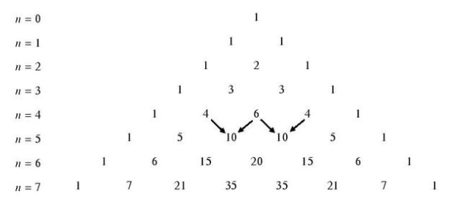
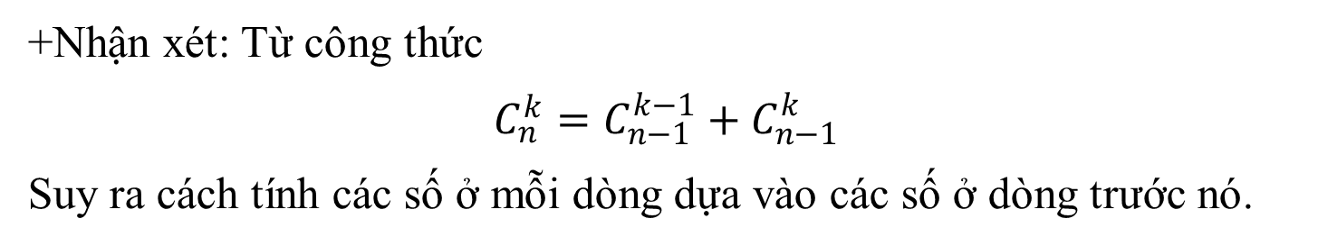
II
TAM GIÁC PAXCAN
+Trong công thức Nhị thức Niu-tơn, cho n = 0,1,... và xếp các hệ số thành dòng, ta nhận được một tam giác, gọi là Tam giác Pa-xcan
+Nhận xét: Từ công thức
$$C_{n}^{k}=C_{n−1}^{k−1}+C_{n−1}^{k}$$
Suy ra cách tính các số ở mỗi dòng dựa vào các số ở dòng trước nó.

Slide 9


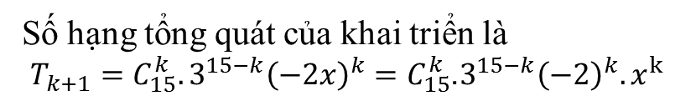
III
CÁC DẠNG BÀI TẬP LUYỆN TẬP
Bài 1.
Tìm hệ số của $x^{7}$trong khai triển
${(3−2x)}^{15}$
Bài giải
Số hạng tổng quát của khai triển là
$T_{k+1}=C_{15}^{k}. 3^{15−k}{\left(−2x\right)}^{k}=C_{15}^{k}$.$3^{15−k}{\left(−2\right)}^{k}.x^{k}$
Hệ số của $x^{7}$ nên $k=7.$
Vậy hệ số của $x^{7}$ là${ C}_{15}^{7}$.$3^{8}{\left(−2\right)}^{7}$

Slide 10

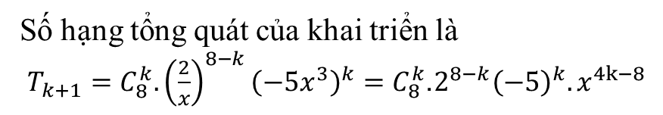
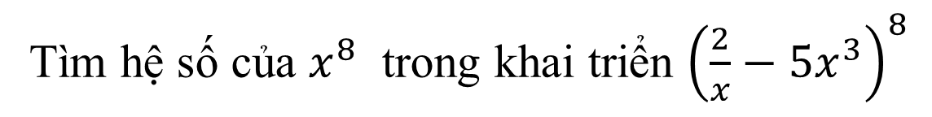
Tìm hệ số của
trong các khai triển
III
CÁC DẠNG BÀI TẬP LUYỆN TẬP
Bài 2.
Tìm hệ số của $x^{8}$ trong khai triển ${\left(\frac{2}{x}−5x^{3}\right)}^{8}$
Bài giải
Số hạng tổng quát của khai triển là
$T_{k+1}=C_{8}^{k}. {\left(\frac{2}{x}\right)}^{8−k}{\left(−5x^{3}\right)}^{k}=C_{8}^{k}$.$2^{8−k}{\left(−5\right)}^{k}.x^{4k−8}$
Hệ số của $x^{8}$ nên $4k−8=8⇔k=4$
Vậy hệ số của $x^{8}$ là${ C}_{8}^{4}$.$2^{4}{\left(−5\right)}^{4}$
Notes:
Em bổ sung bài 3 ạ

Slide 11
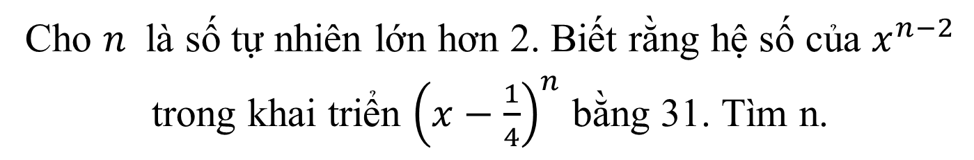
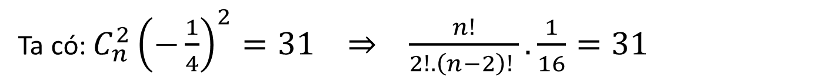
III
CÁC DẠNG BÀI TẬP LUYỆN TẬP
Bài 3.
Cho $n$ là số tự nhiên lớn hơn 2. Biết rằng hệ số của $x^{n−2}$ trong khai triển ${\left(x−\frac{1}{4}\right)}^{n}$ bằng 31. Tìm n.
Bài giải
Số hạng tổng quát của khai triển là $T_{k+1}=C_{n}^{k}. x^{n−k}{\left(−\frac{1}{4}\right)}^{k}$
Ta có: $C_{n}^{2}{\left(−\frac{1}{4}\right)}^{2}=31 ⇒ \frac{n!}{2!.\left(n−2\right)! }.\frac{1}{16}=31$
$$⇒n=32$$

Slide 12

III
LUYỆN TẬP
TRẮC NGHIỆM

Slide 13
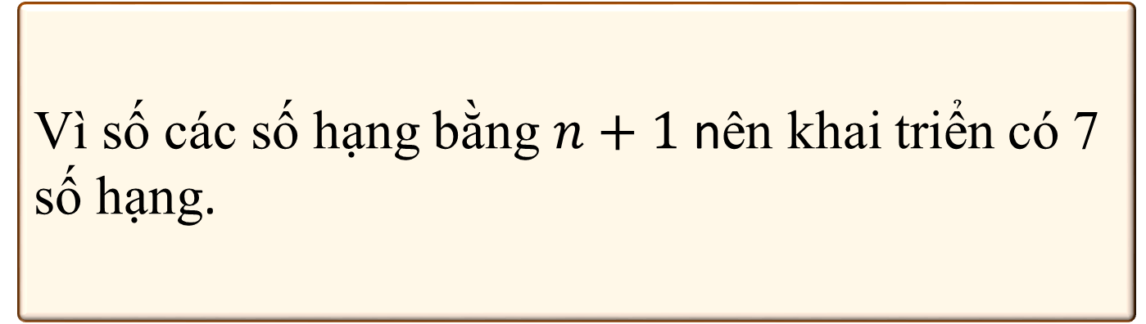





BÀI TẬP TRẮC NGHIỆM
Câu 1.
Trong khai triển ${(x+1)}^{6}$có bao nhiêu số hạng?
$$\text{A}\text{. }5\text{.}$$
B
$$\text{C}\text{.} 6\text{.}$$
$$\text{D}\text{.} 8\text{.}$$
$$\text{B}\text{.} 7\text{.}$$
Bài giải
Vì số các số hạng bằng $n+1$ nên khai triển có 7 số hạng.
$$\text{Ch}\text{ọ}\text{n} \text{B}\text{.}$$
Notes:
Giữ lại từ các hiệu ứng 4. Các hiệu ứng dùng đồng nhất từ trái sang phải.
Viết $\overline{z}$ sai ở hiệu ứng 5.
Tách hiệu ứng 6 thảnh 2 hiệu ứng.

Slide 14





BÀI TẬP TRẮC NGHIỆM
Câu 2.
Trong khai triển nhị thức có tất cả 17 số hạng, vậy giá trị của m là bao nhiêu?
A
$$\text{A}\text{. }10\text{.}$$
$$\text{B}\text{.} \text{12}\text{.}$$
$$\text{C}\text{.} 11\text{.}$$
$$\text{D}\text{.} 17\text{.}$$
Bài giải
Vì số các số hạng bằng
khai triển có 17 số hạng nên
$$\text{Ch}\text{ọ}\text{n} \text{A}\text{.}$$
Notes:
Giữ lại từ các hiệu ứng 4. Các hiệu ứng dùng đồng nhất từ trái sang phải.
Viết $\overline{z}$ sai ở hiệu ứng 5.
Tách hiệu ứng 6 thảnh 2 hiệu ứng.

Slide 15

BÀI TẬP TRẮC NGHIỆM
Câu 3.
Trong khai triển nhị thức tìm số hạng thứ hai.
C
A. | B. | C. | D.
Bài giải
Ta có:
Vì ta cần tìm số hạng thứ hai nên k = 1
=>
$$\text{Ch}\text{ọ}\text{n} \text{C}\text{.}$$
Notes:
Giữ lại từ các hiệu ứng 4. Các hiệu ứng dùng đồng nhất từ trái sang phải.
Viết $\overline{z}$ sai ở hiệu ứng 5.
Tách hiệu ứng 6 thảnh 2 hiệu ứng.

Slide 16

BÀI TẬP TRẮC NGHIỆM
Câu 4.
Tổng của là:
D
A. | B. | C. | D.
Bài giải
Ta có:
$$\text{Ch}\text{ọ}\text{n} \text{D}\text{.}$$
Notes:
Giữ lại từ các hiệu ứng 4. Các hiệu ứng dùng đồng nhất từ trái sang phải.
Viết $\overline{z}$ sai ở hiệu ứng 5.
Tách hiệu ứng 6 thảnh 2 hiệu ứng.

Slide 17

BÀI TẬP TRẮC NGHIỆM
Câu 5.
Giá trị của là:
C
A. | B. | C. | D.
Bài giải
$$\text{Ch}\text{ọ}\text{n} \text{C}\text{.}$$
Notes:
Giữ lại từ các hiệu ứng 4. Các hiệu ứng dùng đồng nhất từ trái sang phải.
Viết $\overline{z}$ sai ở hiệu ứng 5.
Tách hiệu ứng 6 thảnh 2 hiệu ứng.

